Slide 1
Autor: Olga Kociánová
Datum ( období): září 2011
Ročník: 1. ročník
Oblast: Jazyk a jazyková komunikace. 1. stupeň. Český jazyk a literatura. Jazyková výchova. 1. období.
Anotace: Aktivní práce s mřížkami. Žáci na základě sluchové analýzy pokládají do správných rámečků příslušná písmena.

Slide 2

Mřížky s písmenem Oo
VY_12_INOVACE_02_MŘÍŽKY S PÍSMENEM O

Slide 3


Slide 4


Slide 5
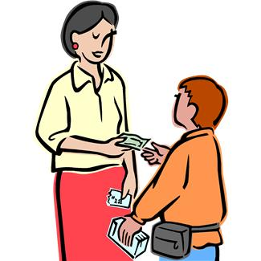


Slide 6
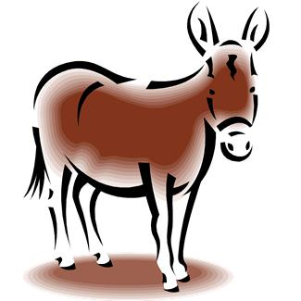

Slide 7
Zdroje:
http://office.microsoft.com/cs-cz/images/results.aspx?qu=opice&ex=1#ai:MC900359861|
http://office.microsoft.com/cs-cz/images/results.aspx?qu=okno&ex=1#ai:MC900192513|
http://office.microsoft.com/cs-cz/images/results.aspx?qu=los&ex=1#ai:MC900297505|

Slide 8
Zdroje:
http://office.microsoft.com/cs-cz/images/results.aspx?qu=los&ex=1#ai:MC900326494|
http://office.microsoft.com/cs-cz/images/results.aspx?qu=osel&ex=1#ai:MC900359847|

